Slide 1
СОВРЕМЕННЫЕ МУЗЫКАЛЬНЫЕ ИНСТРУМЕННТЫ
Презентация к урокам МХК в 10-11 классах сделана Ивановой Н.С., учителем музыки, ИЗО, МХК второй категории МБОУ «Юркинская СОШ»

Slide 2
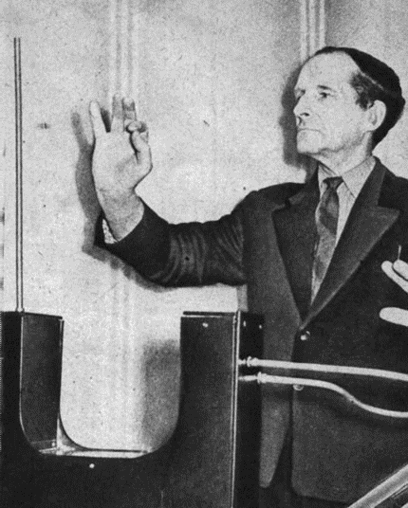
Термен Лев Сергеевич и терменвокс
Термен Лев Сергеевич (1896-1993) Выдающийся изобретатель, музыкант, пионер электронного искусства. В 1920 г. изобрел уникальный электромузыкальный инструмент «терменвокс», экспериментировал в области синтеза музыки и света (затем осязания, вкуса и даже гравитационного ощущения). В эти же годы разрабатывал системы «дальновидения», а также электронные устройства охранной сигнализации.

Slide 3
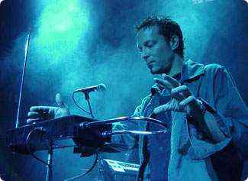
Термен Лев Сергеевич и терменвокс
После триумфальных концертов с «терменвоксом» в СССР и в Европе в 1928 г. был направлен в творческую командировку в США, где организовал серийный выпуск «терменвоксов», изобрел новый инструмент «терпситон» для преобразования танца в музыку, экспериментировал с передачей осязания на расстояние. После возвращения на родину в 1938 г. подвергся репрессиям, был вынужден работать в разного рода закрытых НИИ.

Slide 4
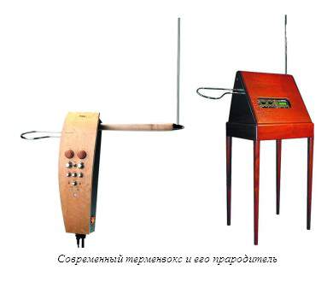
Термин Лев Сергеевич и терменвокс
В первых, классических моделях, созданных самим Львом Терменом, управление звуком происходит в результате свободного перемещения рук исполнителя в электромагнитном поле вблизи двух металлических антенн. Исполнитель играет стоя. Изменение высоты звука достигается путём приближения руки к правой антенне, в то время как громкость звука управляется за счёт приближения другой руки к левой антенне.
Именно эта модель терменвокса получила самое широкое распространение в мире. Существует целый ряд фирм, производящих инструменты этого типа.

Slide 5
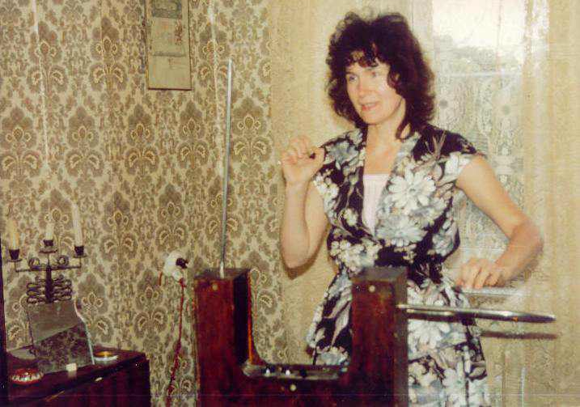
Дочь Льва Термена Наталья Термен, музыкант, педагог

Slide 6
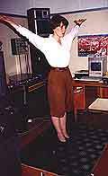
Термин Лев Сергеевич и терменвокс
Термен продолжает совершенствовать электромузыкальную технику, создает новый инструмент «терпситон». В нем роль чуткой антенны выполняет большая металлическая платформа, расположенная на полу, и человек вызывает музыку уже не рукой, а всем своим телом. Музыка, рожденная танцем, — новый всплеск чуда! Звучат вариации С. Франка и фуги Баха...

Slide 7
К сегодняшнему дню накопился значительный репертуар произведений, использующих терменвокс: «Симфоническая мистерия» А. Пащенко (1923 г.), «Фантазия для терменвокса и других инструментов» Б. Мартину (1944 г.), кантата «Equatorial» Э. Вареза (1934 г.), а также сочинения таких композиторов, как Н. Березовский, Дж. Шиллингер, А. Фулейхан, А. Грейнджер, А. Шнитке и др. В 1978 г. американская фирма «Делос» выпустила пластинку с музыкой русских композиторов, исполняемой на терменвоксе Кларой Рокмор.

Slide 8
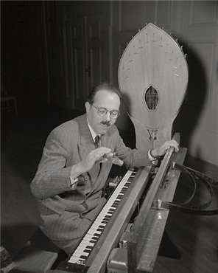
Волны Мартено
Волны Мартено — французский электроинструмент. Изобретён в 1928 году радистом и виолончелистом Морисом Мартено.
Первый образец «Волн…» довольно сильно отличался от последующих версий. Он состоял из двух частей, а для исполнения применялась натянутая нить, соединенная с кольцом, надетом на указательный палец музыканта.
Для извлечения звука определенной высоты нужно было натянуть нить до соответствующей клавиши, либо просто нажать саму клавишу.

Slide 9
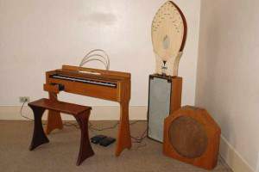
Волны Мартено
Инструмент монофонический. Чтобы извлечь звук необходимо зажать правой рукой клавишу или натянуть нить с кольцом, надеваемым на указательный палец; а левой рукой нажать на кнопку, играющую роль смычка. Силой и динамикой нажатия на эту кнопку управляется атака и громкость звука. Сам прибор был довольно сложной конструкции и состоял из нескольких элементов: собственно инструмент, изначально — продолговатый деревянный футляр с электросхемами внутри плюс два (впоследствии — три) различных по природе действия резонатора, которые превращали электрические колебания в акустические.

Slide 10
«Волны Мартено» стали очень популярным музыкальным инструментом, который, кстати, используется в эстрадно-симфонических оркестрах и в наши дни. Спустя 20 лет после своего изобретения, Морис Мартено стал профессором Парижской консерватории, и преподавал он именно игру на своем инструменте.
Инструмент можно услушать в академических произведениях французских композиторов, в частности в знаменитой Турангалила–симфонии (да, именно благодаря ей Лила Туранга из Футурамы получила своё имя) композитора Эдгара Варез, Неизданные листки» Оливье Мессиана, некоторые сочинения Мориса Жарра (отца Жан-Мишеля Жарра), и другие.
Каждый из Вас мог слышать Волны Мартено в саундтреках к фильмам

Slide 11
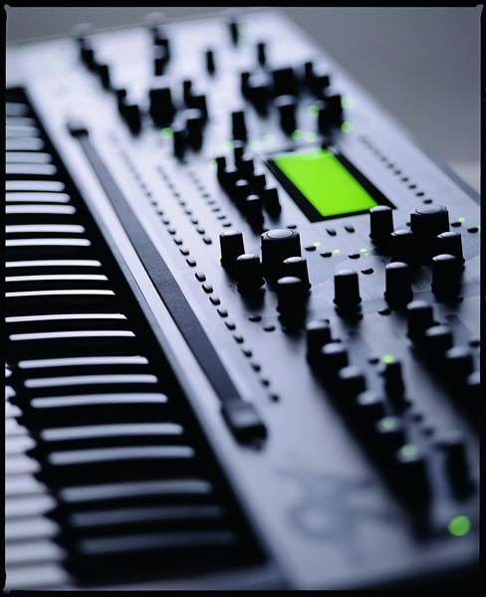
Синтезатор
Синтезаторы, открывающие перед музыкантами широчайшие возможности для создания профессиональных аранжировок и экспериментов со звуком, обеспечили появление новых звуков, новых текстур и нового уровня контроля звучания исполнителем. Богатая палитра реалистичных звуков, разнообразие эффектов, интерактивные функции - эти и многие другие возможности воплощены в современных синтезаторах.

Slide 12
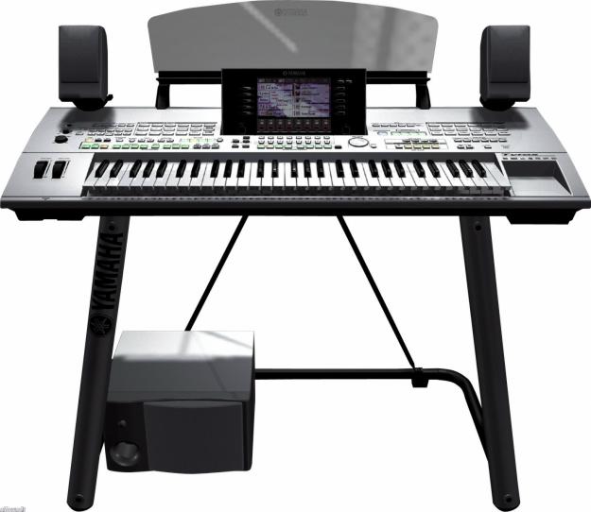
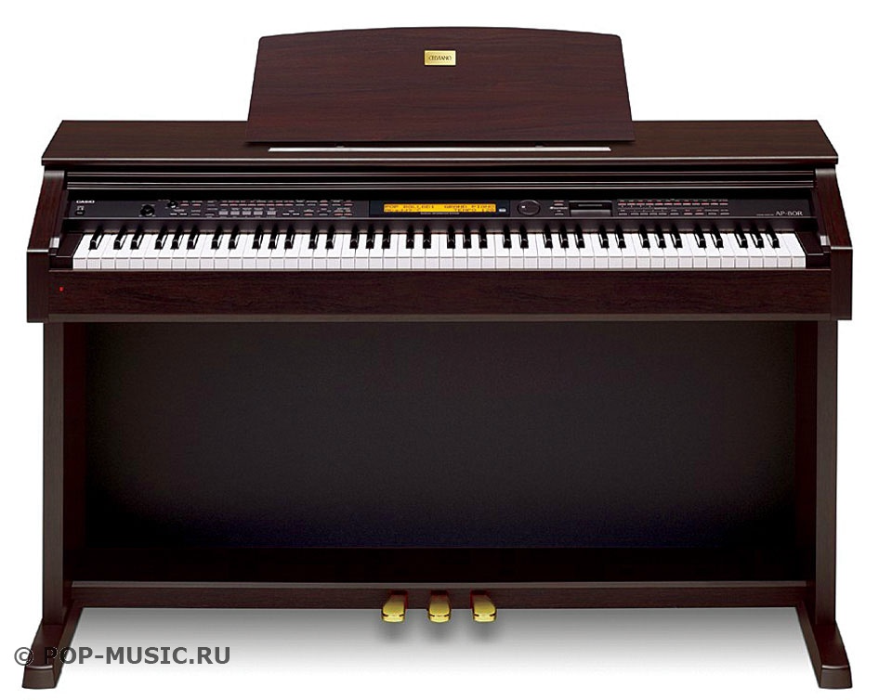
Синтезаторы
профессиональные

